Slide 1

基于Zigbee工具的地下酒窖环境监测系统的设计与 实现
组长：王润涵
组员：张晓燕、王宏宇、石冠伟
时间：2021.9.10
小组11 基于Zigbee工具的地下酒窖环境监测系统

Slide 2
汇报提纲
01
项目背景及其目的
02
设计方案比较
03
设计方案的软硬件实现
04
实现效果展示
05
总结
小组11 基于Zigbee工具的地下酒窖环境监测系统

Slide 3
01
项目背景及其目的
小组11 基于Zigbee工具的地下酒窖环境监测系统

Slide 4
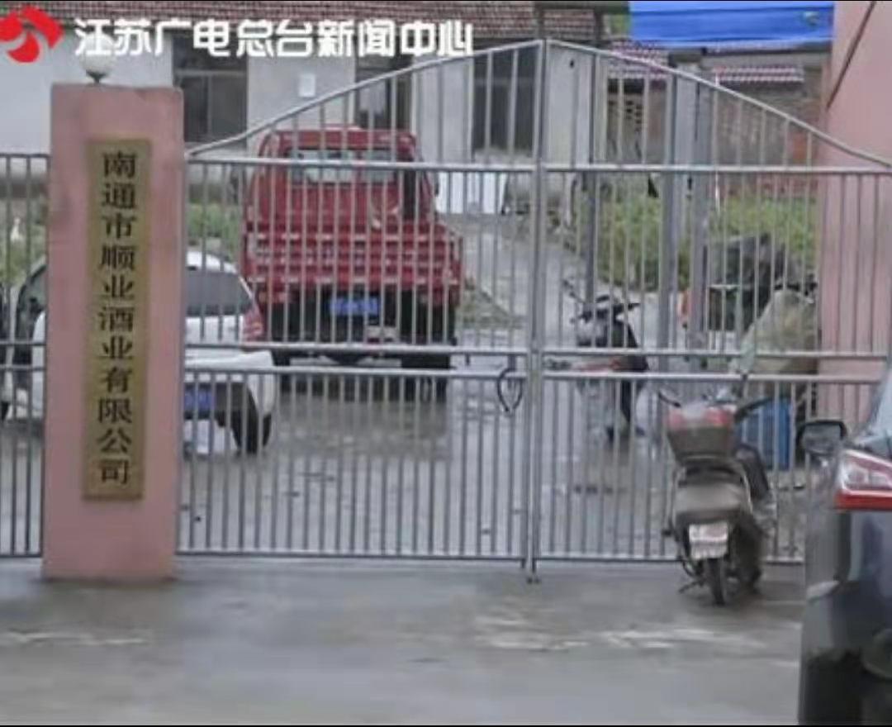
项目背景
2019年5月23日，双阳区大院酒坊地下酒窖发生一起中毒窒息事故，造成1人死亡。
2019年11月10日上午哈尔滨一42岁男子岳某在酒窖池里清理酒糟时被毒气熏倒了岳某哥哥和酒窖主人南某相继前去营救结果都不幸倒在了酒窖内
2016.10.15早上九点多，南通通州湾安平村一酒厂发生安全事故，三人在清理酒窖时一氧化碳中毒。最终医院虽全力抢救，三人还是抢救无效死亡。
有统计表明，近年来90%以上的有限空间较大事故
都存在以下问题：
1、未落实作业审批制度，作业人员缺乏必要的安全技能，在未通风、未检测的情况下进入有限空间。
2、事故伤害类型主要是中毒和窒息，导致事故发生的有毒有害气体主要是硫化氢、一氧化碳等。
3、事故发生呈现季节性特点，每年的3月至10月为事故易发期。

Slide 5


项目目的
通过开发研究一套地下酒窖环境监测系统，利用气体传感器实时监测酒窖内二氧化碳和有害气体的浓度信息，当二氧化碳浓度达到上限值时系统自动发出灯光警示，从而警醒进入酒窖的人员，避免因酒窖内气体浓度过高引发中毒窒息的危险！
本设计中主要研究对象为酒窖内的温湿度，气体浓度。通过温湿度传感器采集酒窖内的温湿度信号，通过将温湿度信号转换成字符串，供LCD显示，并将数据整合后方便发给协调器显示，获得的温湿度通过串口输出到电脑显示，最后输出到LCD显示。

Slide 6
02
设计方案比较
小组11 基于Zigbee工具的地下酒窖环境监测系统

Slide 7
设计方案比较
设计方案A
设计方案B
在终端上的LCD显示测得的温 湿度数据，在协调器的LCD上循环显示小组队友姓名与接收终端发送来的气体浓度是否危险。
在终端的LCD上显示气体是否危险，循环显示小组队员姓名，在协调器的LCD上显示从终端发送来的温湿度数据。
小组11 基于Zigbee工具的地下酒窖环境监测系统

Slide 8
03
设计方案的软硬件实现
小组11 基于Zigbee工具的地下酒窖环境监测系统

Slide 9
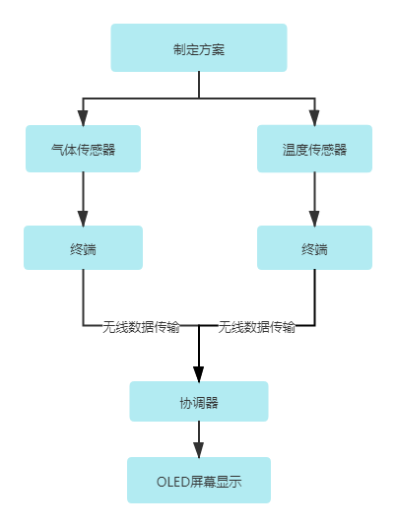
设计方案的软硬件实现
设计方案整体框架
小组11 基于Zigbee工具的地下酒窖环境监测系统

Slide 10
设计方案的软硬件实现
设计方案硬件组成
发送端组成
ZB2530（底板、核心板、仿真器、USB 线）一套、温湿度传感器一个、气体传感器一个
接收端组成
ZB2530（底板、核心板、仿真器、USB 线） 一套
硬件：PC 机一台、ZB2530（底板、核心板、仿真器、USB 线） 一套、DHT11 一个、MQ-2 气体传感器一个
软件：2000/XP/win7 系统，IAR 8.10 集成开发环境、串口助手
小组11 基于Zigbee工具的地下酒窖环境监测系统

Slide 11
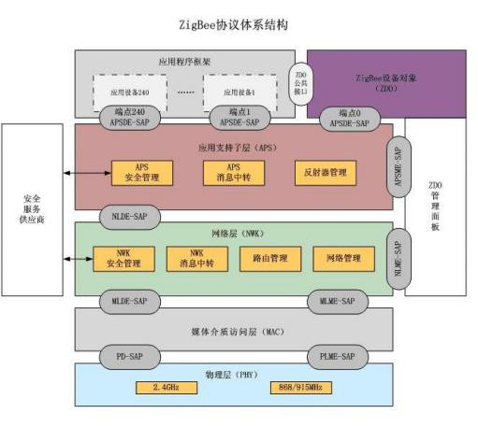
设计方案的软硬件实现
项目通信协议设计
设计方案发送端流程
发送端首先通过温湿度传感器与气体传感器进行数据的测量，气体数据直接显示在发送端LCD当中，同时将温湿度数据进行打包通过ZigBee串口进行发送
设计方案接收端流程
接收到打包的数据传输到串口当中同时在LCD上显示
小组11 基于Zigbee工具的地下酒窖环境监测系统

Slide 12
04
实验效果展示
小组11 基于Zigbee工具的地下酒窖环境监测系统

Slide 13
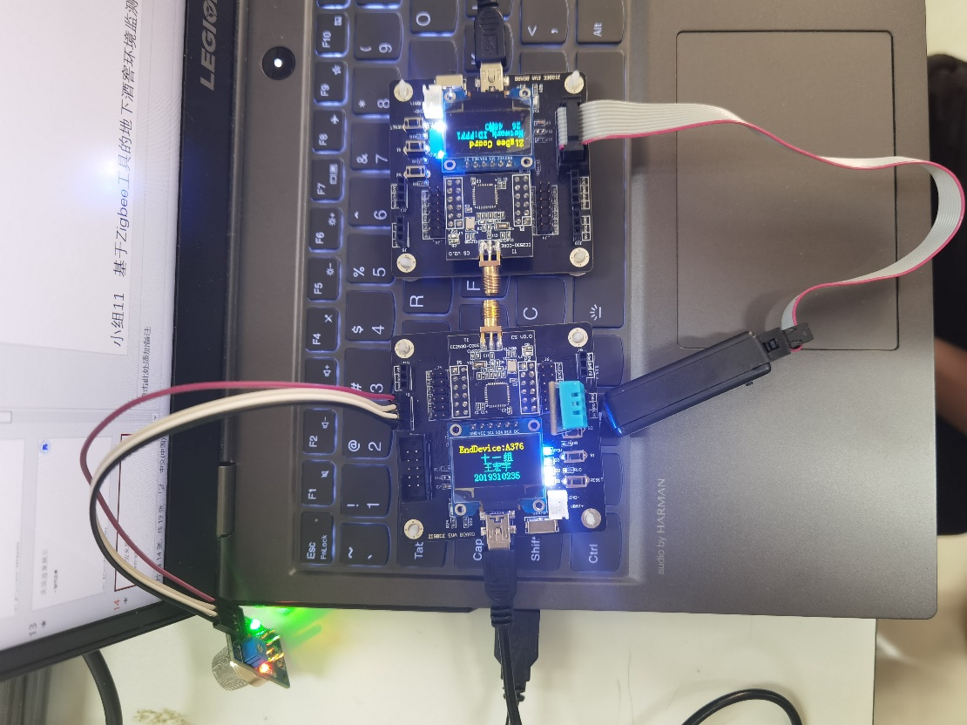
实现效果展示
硬件效果
终端连接温湿度传感器与
气体传感器
小组11 基于Zigbee工具的地下酒窖环境监测系统

Slide 14
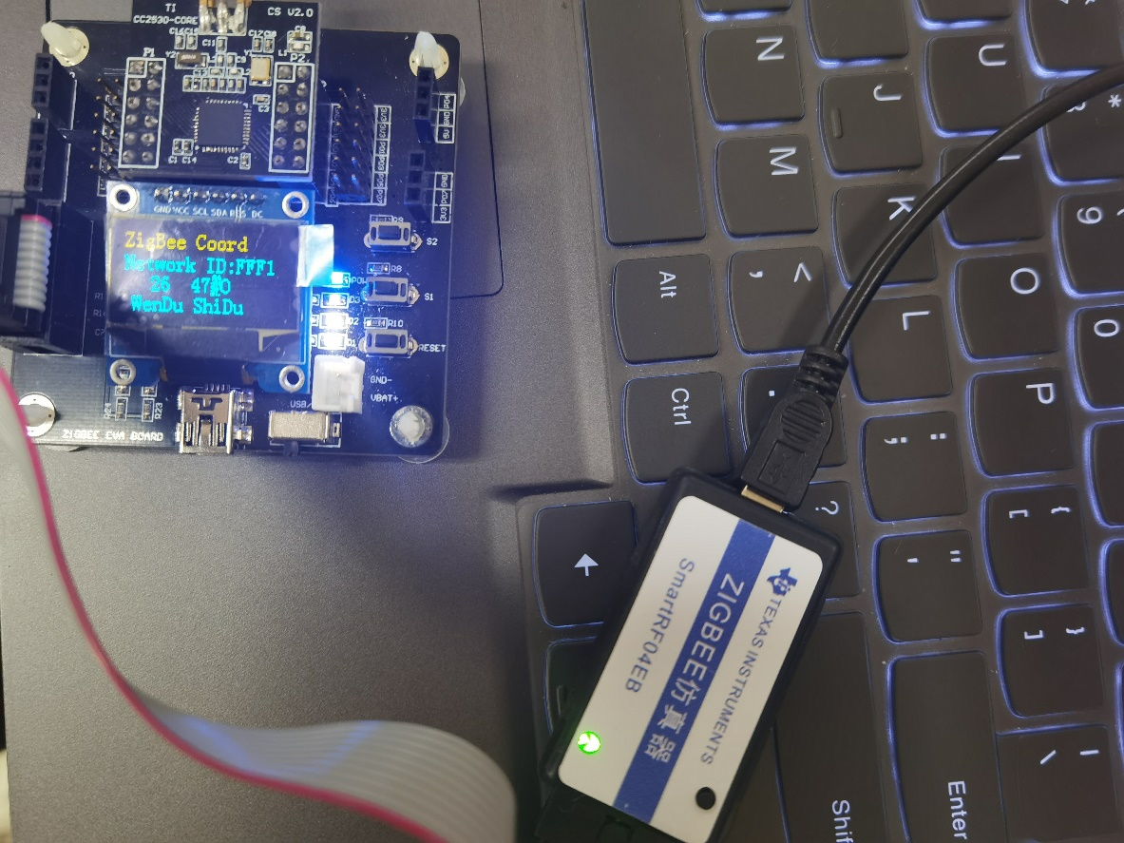
实现效果展示
目的1效果
协调器接收到终端打包发送
的数据，同时在LCD屏上进
行显示
小组11 基于Zigbee工具的地下酒窖环境监测系统

Slide 15
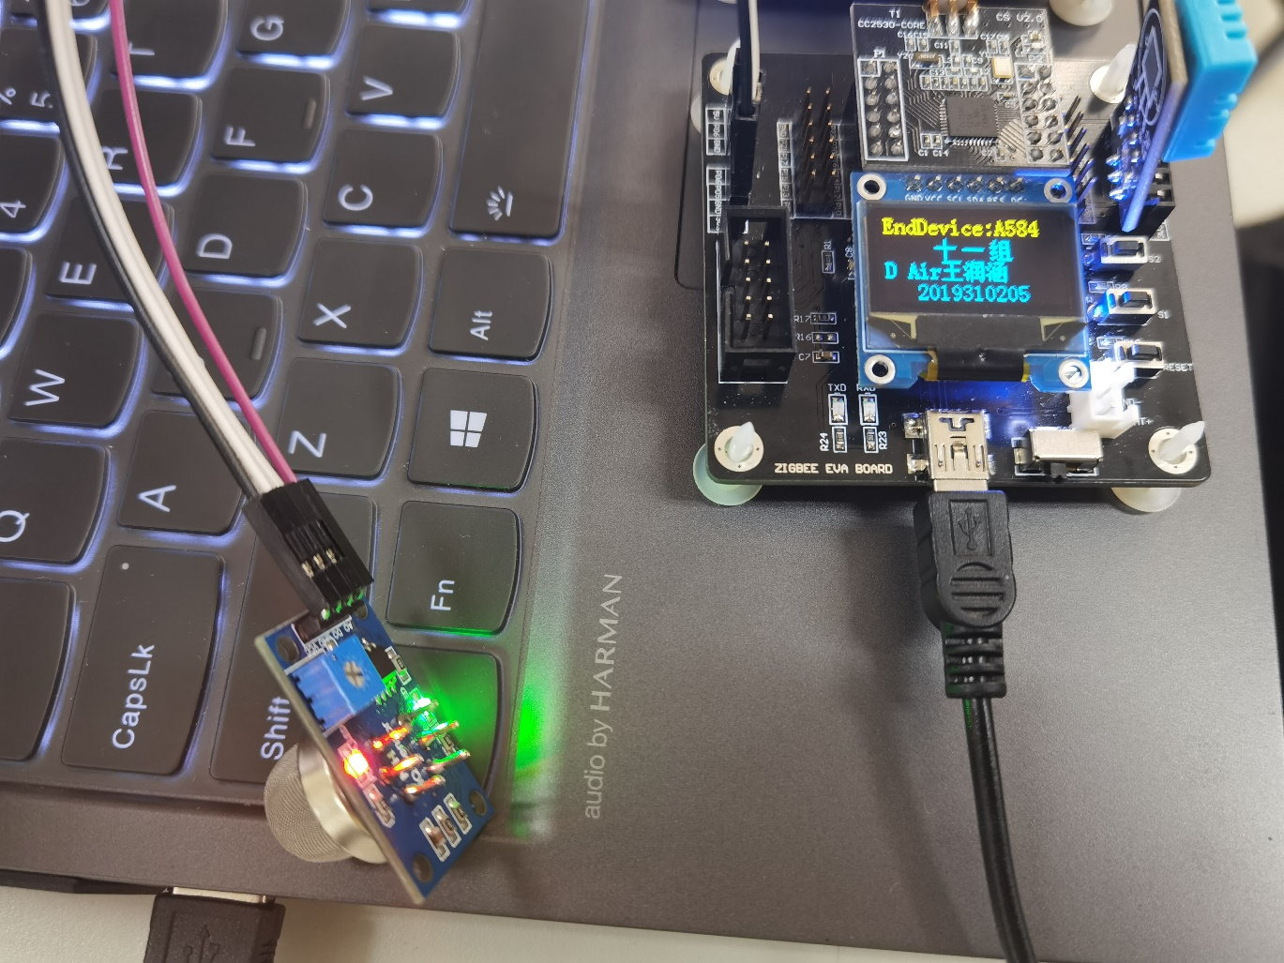
实现效果展示
目的2效果
终端接受气体传感器发送
的数据，当气体浓度高于
设定值时显示D(Danger) Air
当气体浓度低于设定值时
显示S(Safe) Air。
小组11 基于Zigbee工具的地下酒窖环境监测系统

Slide 16
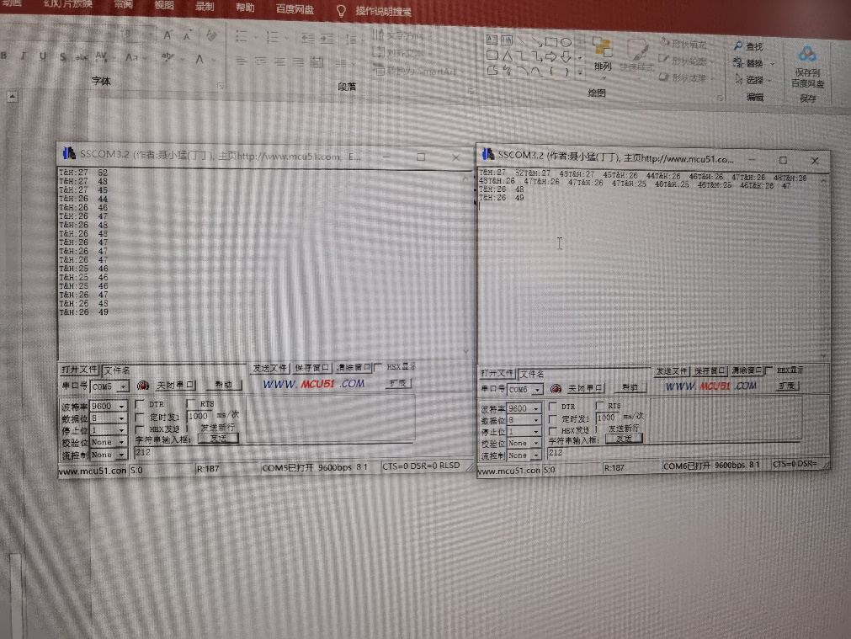
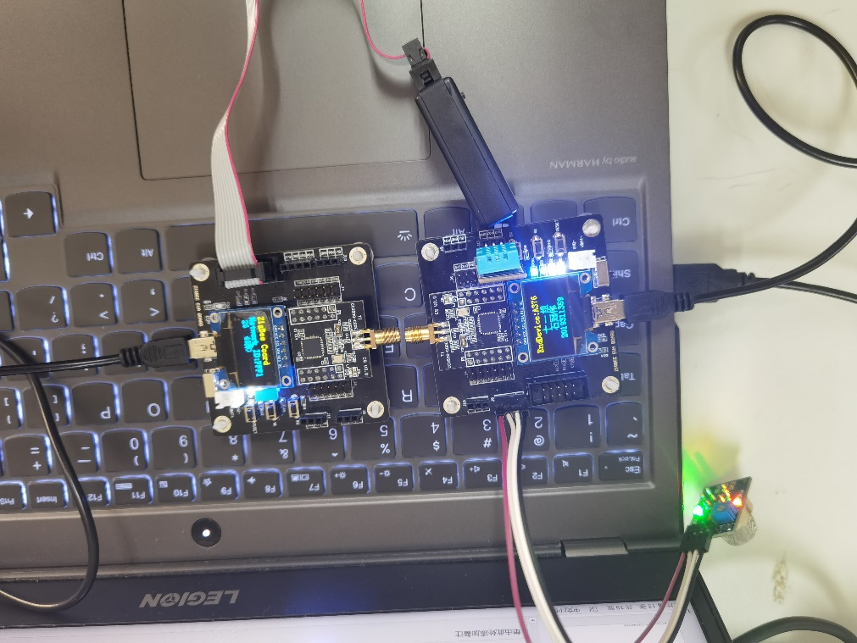
实现效果展示
目的3效果
两个串口均显示温湿度
终端LCD循环播放小组乘员
显示空气是否危险
协调器LCD显示从终端发来的
温湿度数据
小组11 基于Zigbee工具的地下酒窖环境监测系统

Slide 17
05
总结
小组11 基于Zigbee工具的地下酒窖环境监测系统

Slide 18
总结
收获
建议
经过为期一周的实践课，利用老师串讲的知识并结合已学知识开发研究了一套基于Zigbee工具的地下酒窖环境监测系统。在开发研究该项目的过程中通过对已有代码的解读和整合实现小组项目需要的功能
希望老师能够在项目组立项之前，进行更多课时的理论指导。可以让我们对实验有更深刻的理解。其次，希望此类实验课程能够越来越多，在此实践中，不光学到了许多的专业性知识，还懂得了如何与同学团结合作以及动手操作的能力。
希望高级篇中的程序也可以有视频讲解，这样在理解程序上会有很大的帮助。建议在课时上增加一些对无线收发程序的细致讲解，无线收发的原理和一些文件的调用，这样我们在运用两块开发板进行无线收发时也可以更加灵活。
小组11 基于Zigbee工具的地下酒窖环境监测系统

